Slide 1
PODJELA GLASOVA
PO MJESTU TVORBE
I ZVUČNOSTI

Slide 2
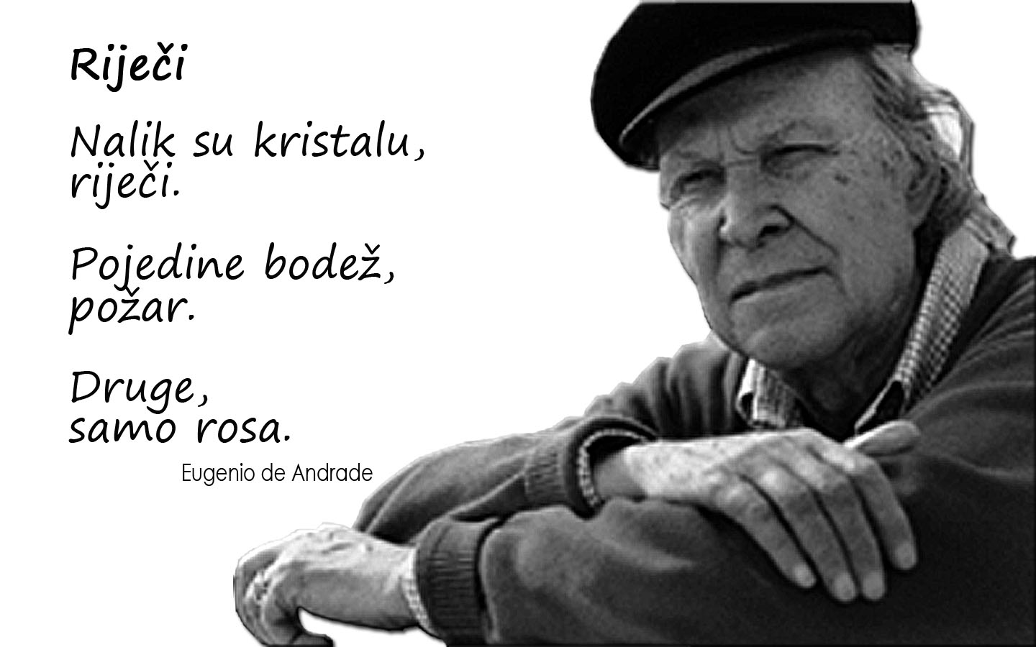
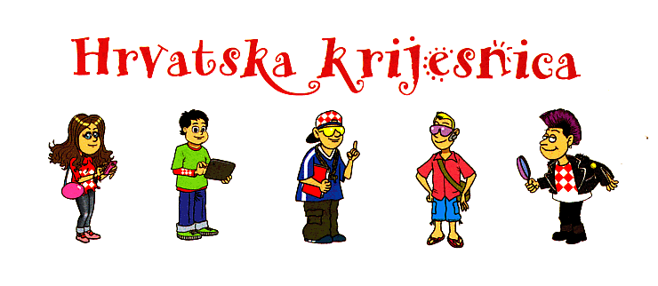
Kako pjesnik doživljava riječi?
Zašto pjesnik neke riječi doživljava kao bodež i požar, a neke kao rosu?

Slide 3

O hrvatskome jeziku
Hoćemo li govoriti o riječi moramo početi od jezika. U našem jeziku ima otprilike jednaki broj riječi energičnog zvuka i onih mekoga zvuka ili – drukčije rečeno – u njemu je podjednako zastupan muški i ženski element, kao što je to i u latinskom i u španjolskom jeziku. Sa svoja četiri naglaska, koji mu daju naročito izražajne mogućnosti, on je neobično sposoban za sugestivno kazivanje poetskih sadržaja…
On može zvučati zapovjedno i nježno, gnjevno i blago, tvrdo i meko, i to u svim nijansama. Ukratko, to je instrument na kojemu se da veoma dobro umjetnički svirati.
Dobriša Cesarić

Slide 4
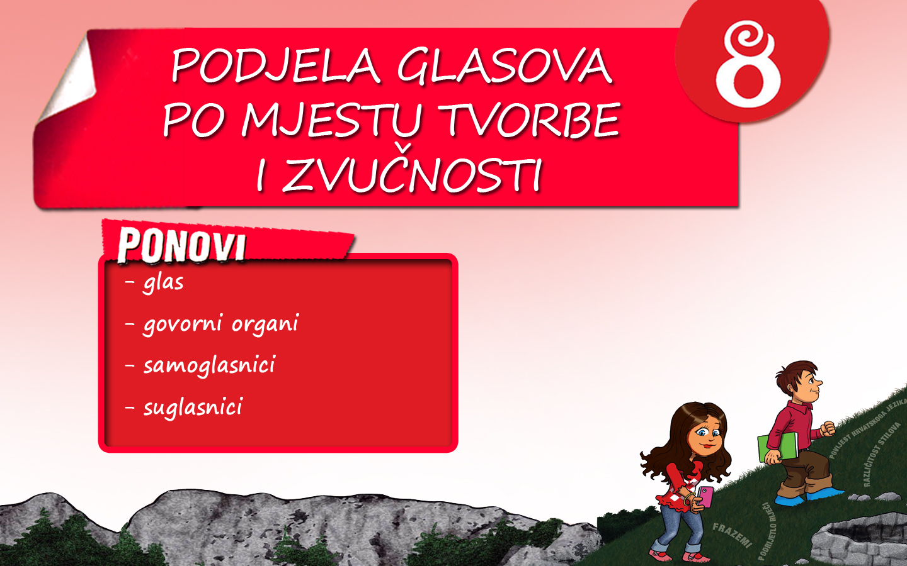

Slide 5
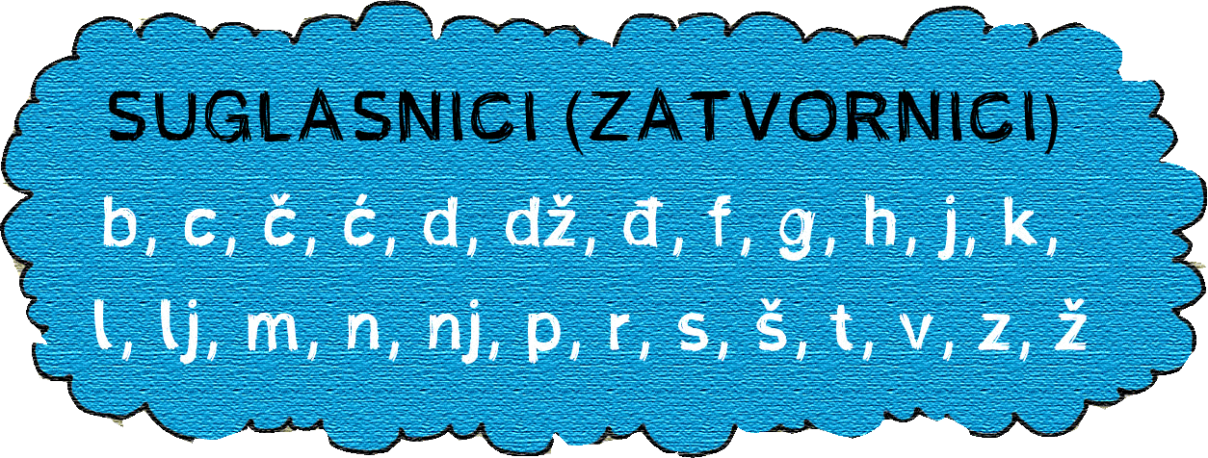

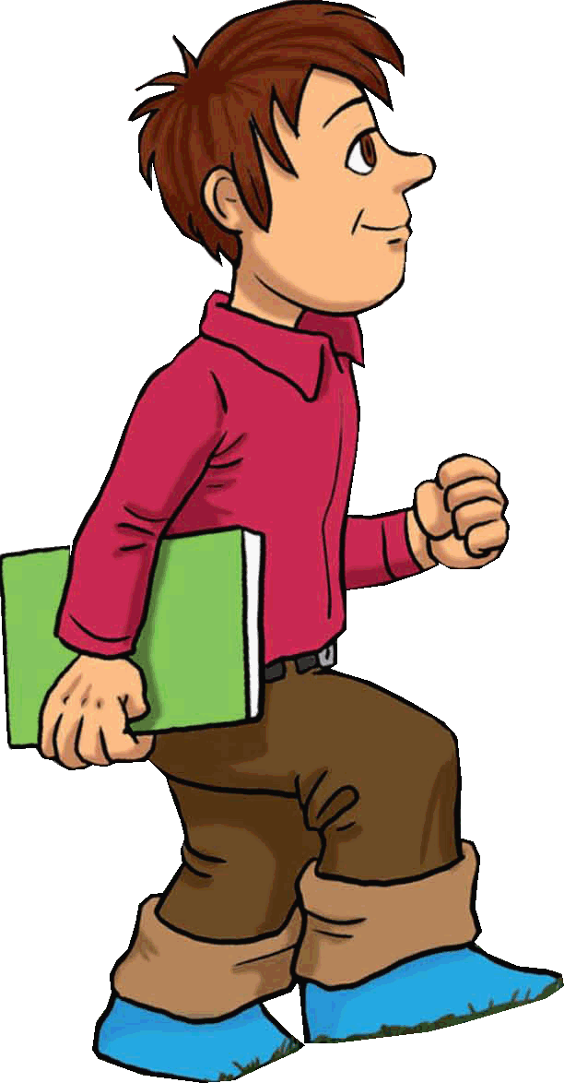

Podsjeti se – glasovi
Kako nastaju glasovi?
Glasovi nastaju prolaskom zračne struje kroz govorne organe.
Kako se glasovi dijele po otvoru govornih organa?
Pri izgovoru samoglasnika govorni su organi otvoreni,
a pri izgovoru suglasnika govorni
su organi potpuno ili djelomično zatvoreni.

Slide 6


Podjela glasova po mjestu tvorbe
Izgovori sljedeće glasove.
b, n...
zatvornici (suglasnici)
b
kad izgovaraš b, usne su čvrsto zatvorene
i zračna se struja mora probiti kroz njih
n
kad izgovaraš n, zubi su približeni, a dio zračne struje izlazi kroz nosnu šupljinu
Kada se govori o mjestu tvorbe zatvornika (suglasnika), misli se na mjesto u usnoj šupljini na kojemu govorni organi čine zapreku zračnoj struji.
Kojoj skupini po otvoru govornih organa
pripadaju glasovi b i n?
Opiši razlike pri izgovoru. Obrati pozornost na govorne organe u usnoj šupljini.

Slide 7
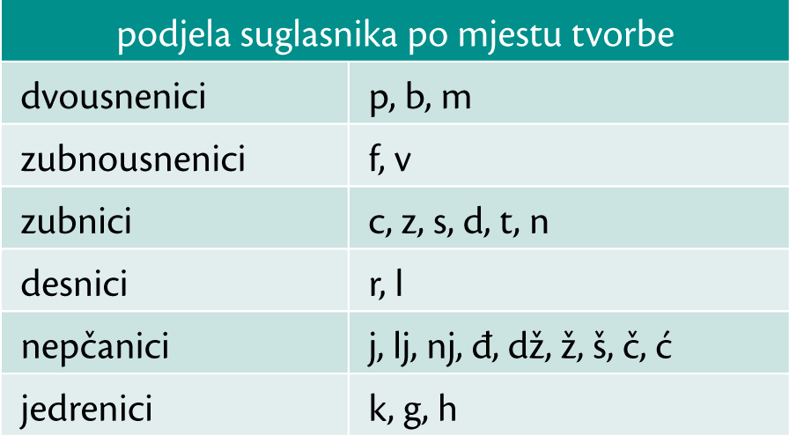
Podjela glasova po mjestu tvorbe
Ovisno o mjestu gdje se tvore, glasovi su podijeljeni u skupine.
podjela suglasnika po mjestu tvorbe

Slide 8
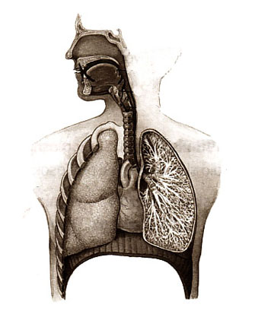
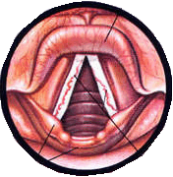

Podjela glasova po zvučnosti
glasnice
Izgovori sljedeće glasove.
b, p...
b
glasnice titraju
p
glasnice ne titraju
Ako pri izgovoru glasova one titraju nastaju zvučni glasovi, ako glasnice ne titraju,
glasovi su bezvučni.
Kada se govori o zvučnosti glasova, misli se na titranje glasnica pri njihovu izgovoru.
Titraju li glasnice pri izgovoru glas b i p?
Utvrdi koji govorni organ sudjeluje pri njihovu izgovoru.

Slide 9



Podjela glasova po zvučnosti
GLASOVI PO ZVUČNOSTI
zvučni
bezvučni
glasnice titraju
glasnice ne titraju
nemaju parnjaka

Slide 10
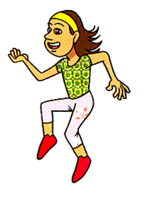
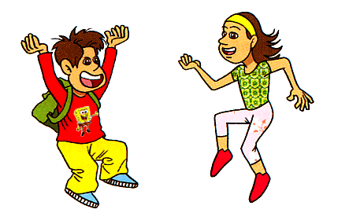
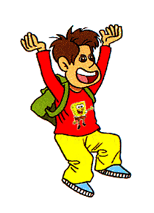
RAZLIKUJ par i parnjak
Promotri.
parnjak
zvučni | b
bezvučni | p
parnjak
par

Slide 11
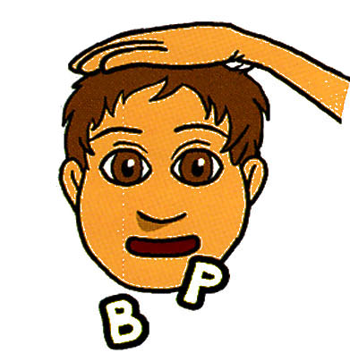

MALE JEZIČNE TAJNE
Kako ćeš osjetiti titranje glasnica pri izgovoru zvučnih glasova?
Stavi dlan na tjeme glave i izgovaraj zvučne glasove.
Provjeri što je s bezvučnim glasovima!

Slide 12
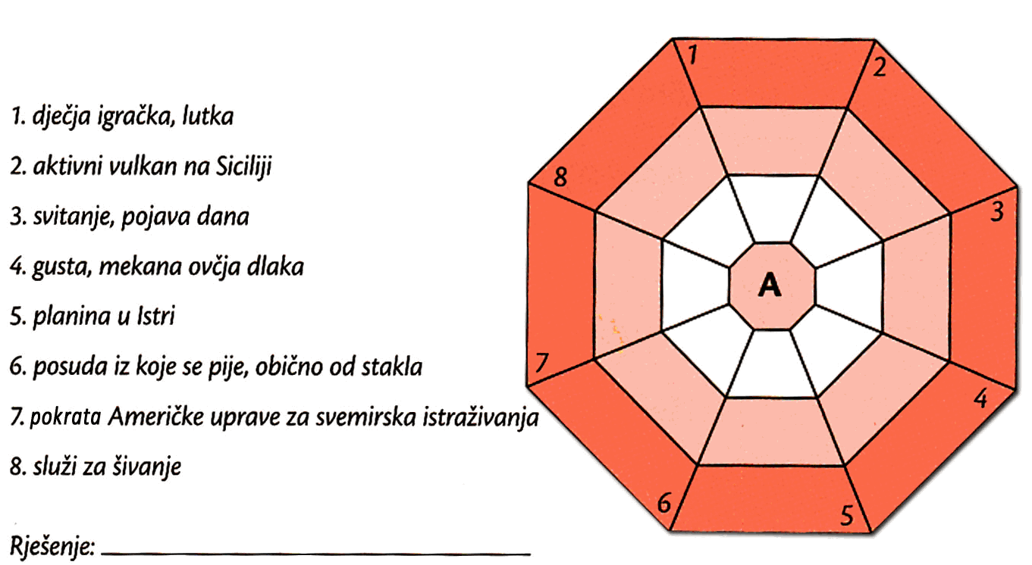
MALA JEZIČNA IGRA
Riješi ispunjaljku.
b
e
b
b
e
b
igl
E
t
n
NAS
z
o
r
čaš
v
un
Učk
bezvučni

